Slide 1
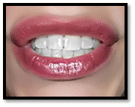
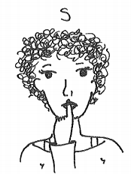
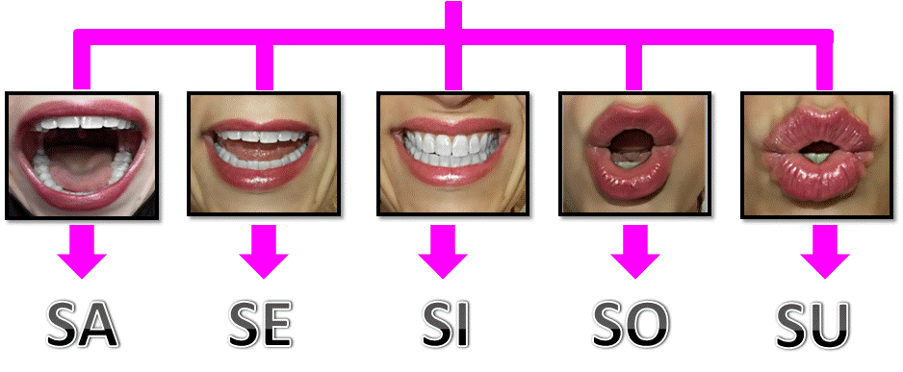
FONEMA /S/: introducción

Slide 2
Fotografías posiciones fonemas.
Autora: Carolina López Hita
Dibujos Gestos basados en Monfort.
Autora: Laura Isabel Vallejo Muñoz
Fotos y pictogramas de :.
Autor pictogramas: Sergio Palao
Procedencia: ARASAAC (http://arasaac.org) Licencia: CC (BY-NC-SA)
Propiedad: Gobierno de Aragón
No se permite un uso comercial de la obra original ni de las posibles obras derivadas, la distribución de las cuales se debe hacer con una licencia igual a la que regula la obra original.

Slide 3
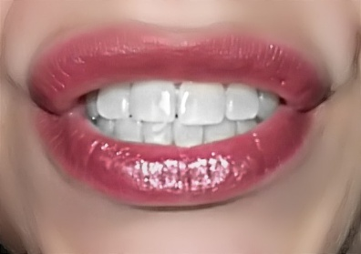
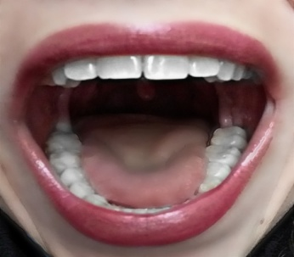
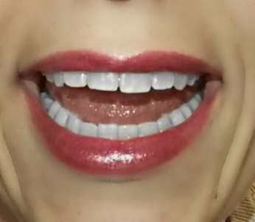
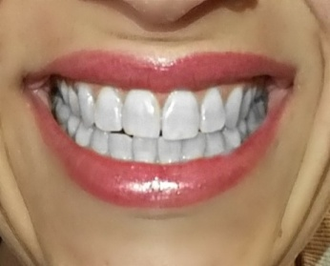
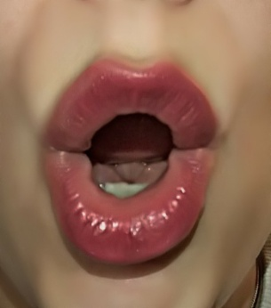
SA
SE
SI
SO
SU

Slide 4
SO
SA
SI
SE
SU

Slide 5
SU
SA
SO
SE
SI

Slide 9
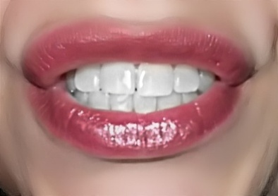
SO
SI
SA
SU
SE

Slide 10
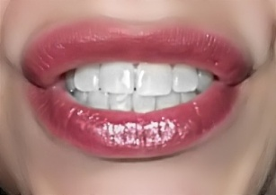
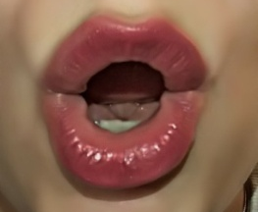

Slide 11
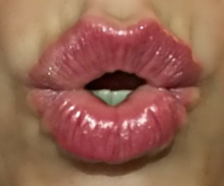

Slide 13
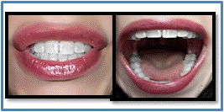
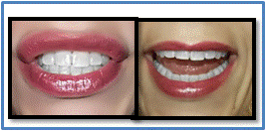
SETA
SAPO
SA
PO
SE
TA

Slide 14
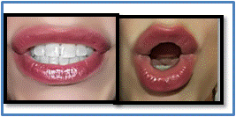
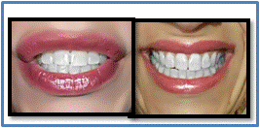
SOPA
SILLA
SI
LLA
SO
PA

Slide 15
SEMÁFORO
SE
MÁ
FO
RO

